Slide 1
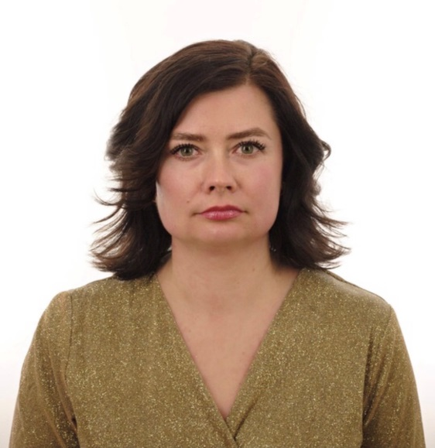
Министерство образования Республики Мордовия
ПОРТФОЛИО
Крыжимская Наталья Константиновна,
инструктор по физической культуре
МДОУ «Детский сад №40» г. о. Саранск
Дата рождения: 23.03.1976.
Профессиональное образование: высшее, Мордовский государственный педагогический институт имени М.Е. Евсевьева. Квалификация по диплому: «Педагог дошкольного образования». Специальность «Педагогика и методика дошкольного образования», 1998 г.;
Профессиональная переподготовка: «Инструктор по физической культуре в дошкольной образовательной организации в соответствии с ФГОС» г. Саранск, ООО «Учебный центр Профзнания».
Стаж педагогической работы (по специальности): 2 года.
Общий трудовой стаж: 26 лет.
Наличие квалификационной категории: нет

Slide 2
Представление собственного инновационного педагогического опыта
Тема опыта: «Формирование осознанного отношения к своему здоровью у детей от 3 до 7 лет».
https://ds40sar.schoolrm.ru/sveden/employees/11150/568570/

Slide 3
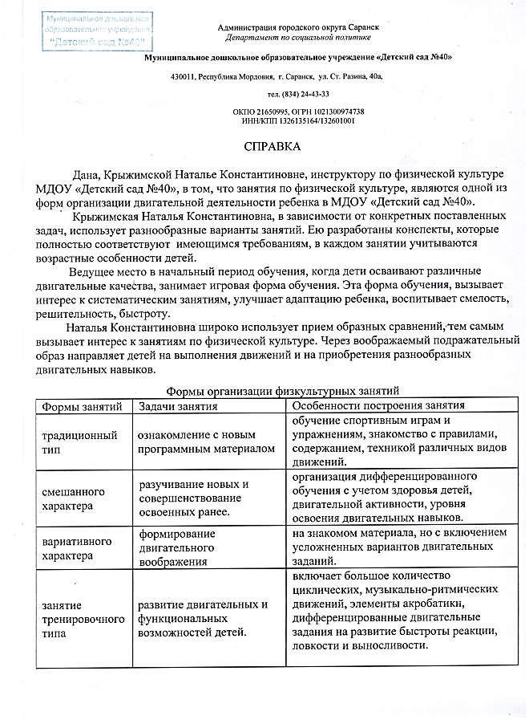
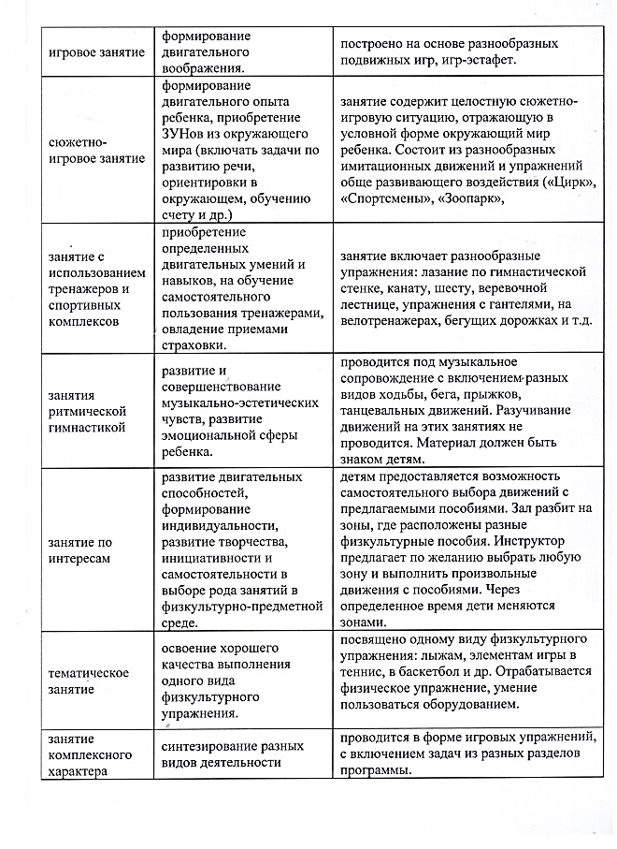
Формы организации физкультурных занятий

Slide 4
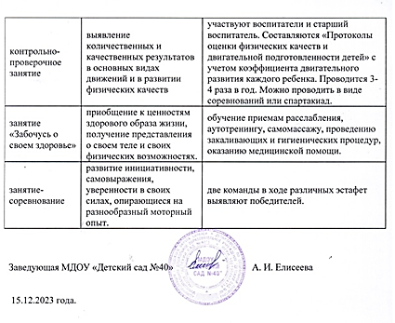

Slide 5
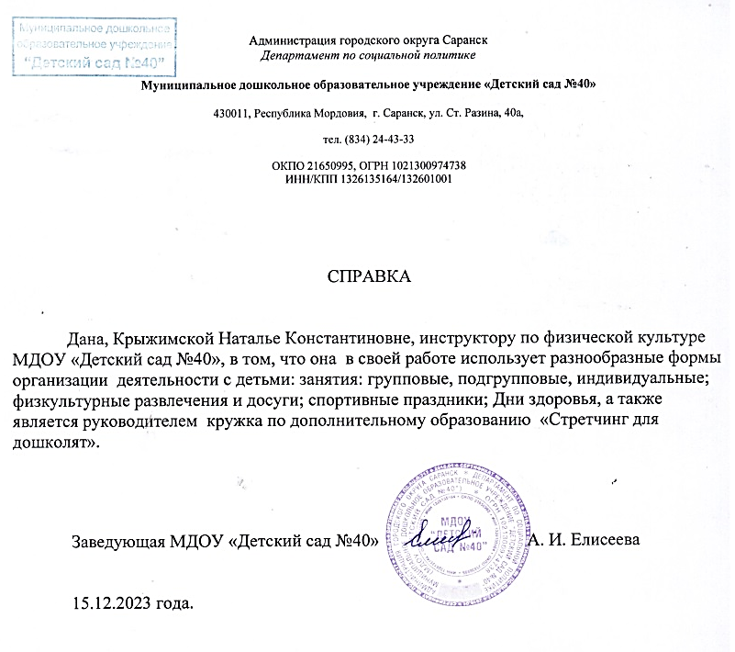

Slide 6
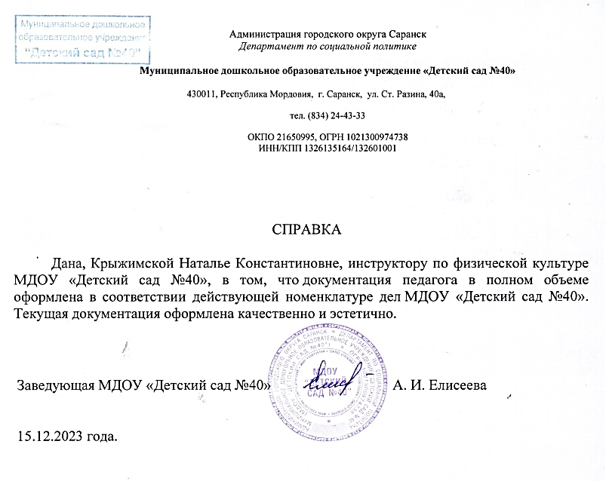
Результаты анализа текущей документации

Slide 7
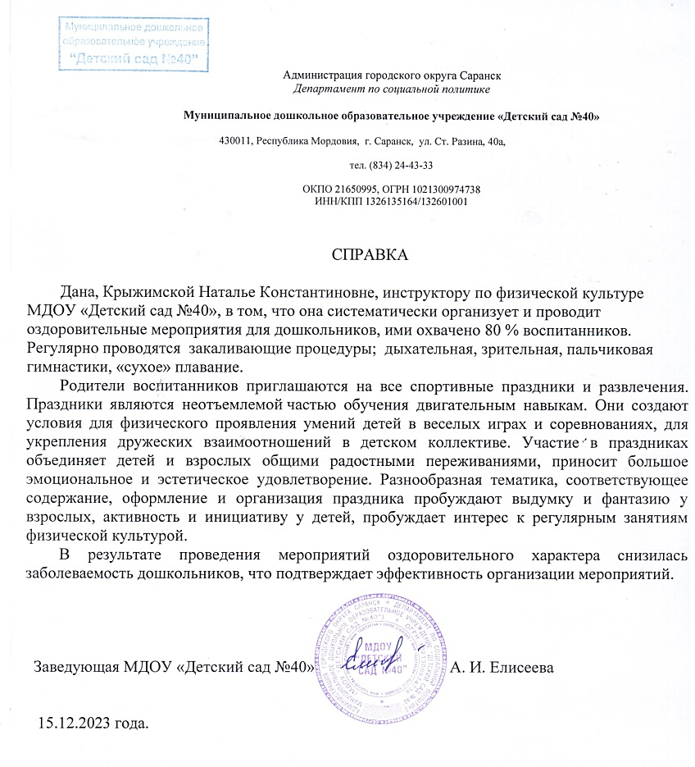
Эффективность организации и проведения мероприятий оздоровительного характера

Slide 8
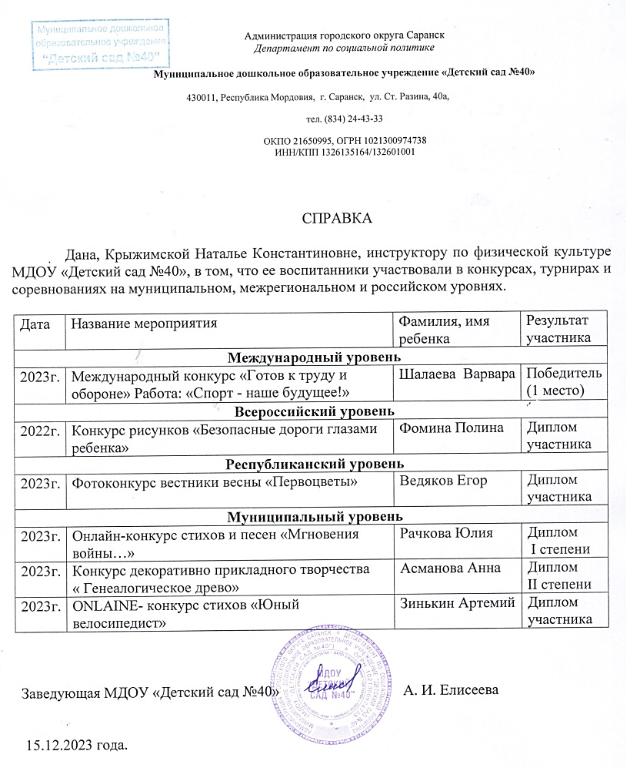
Результаты участия воспитанников в:конкурсах; выставках; турнирах; соревнованиях; акциях; другое.

Slide 15
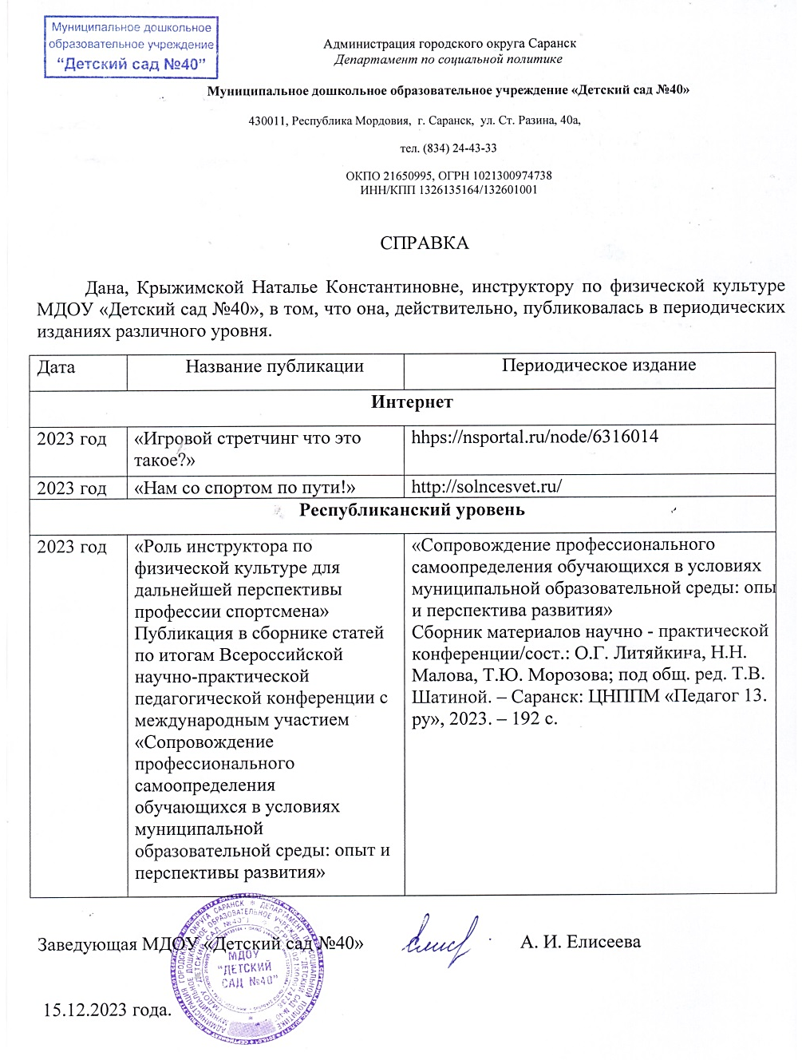
Наличие публикаций

Slide 17
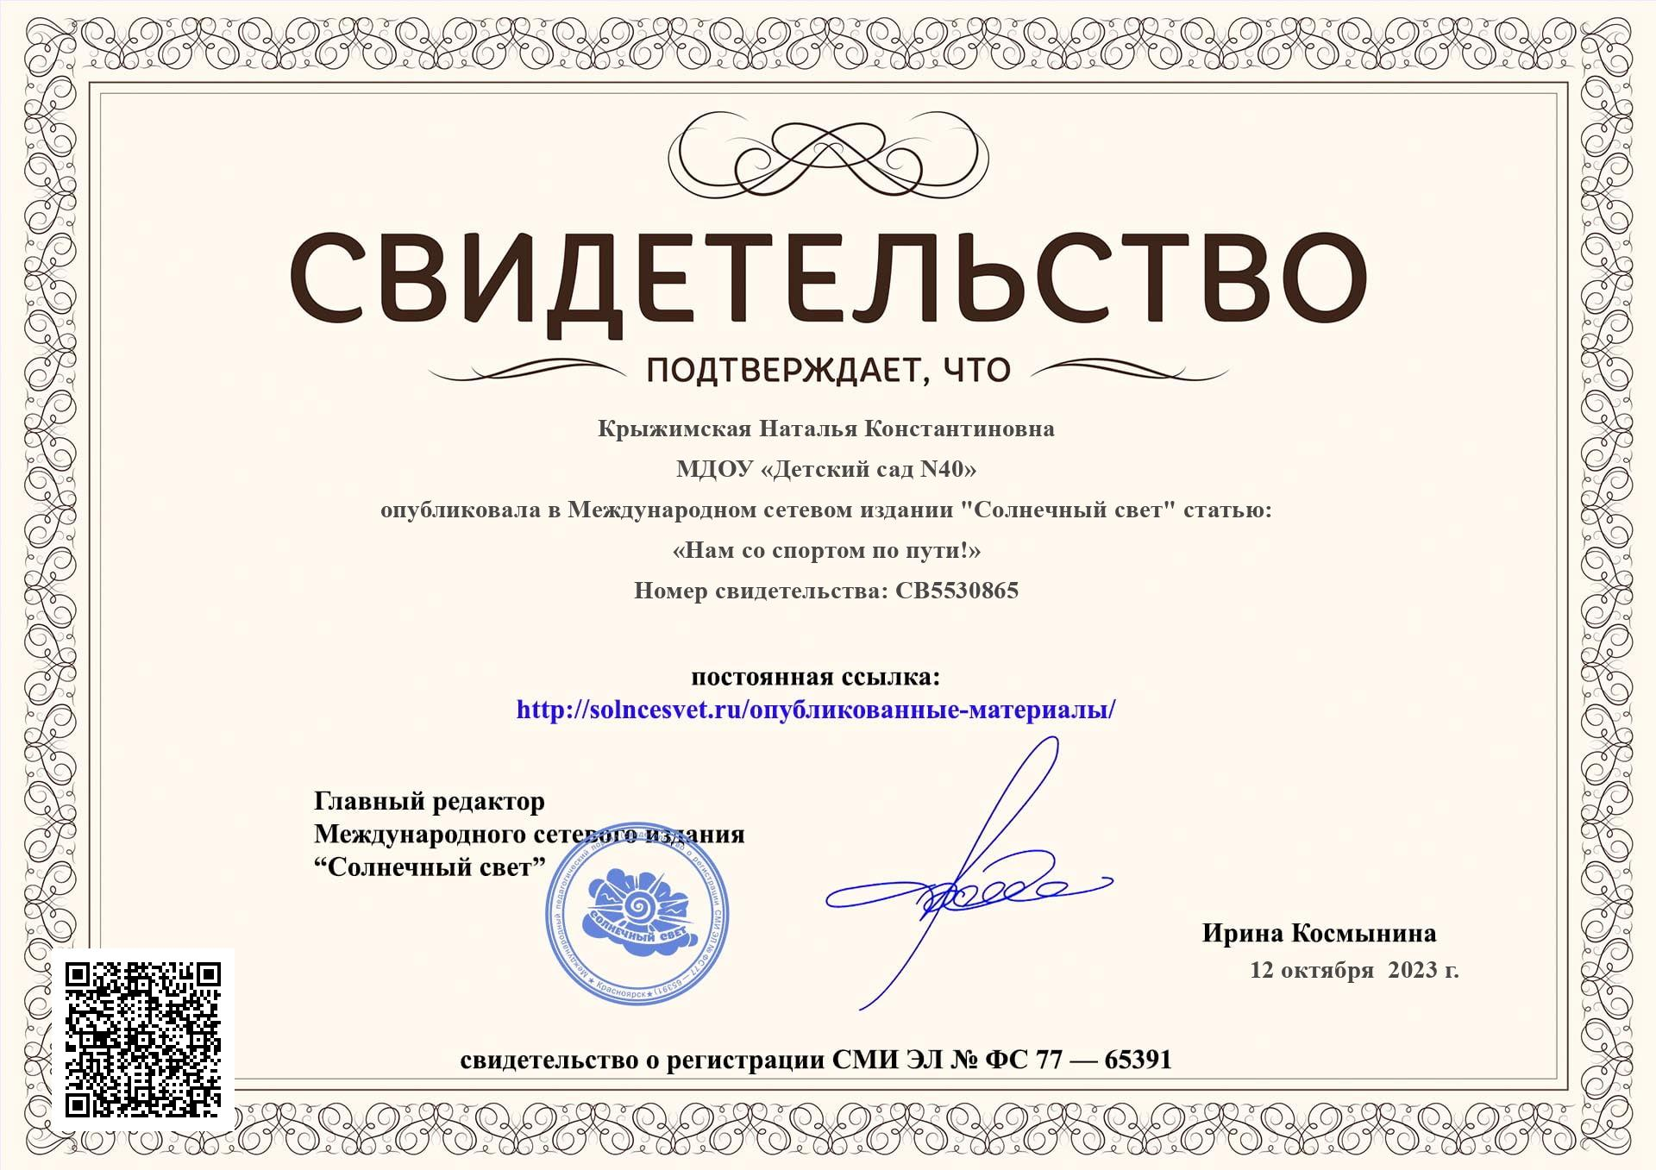

Slide 18
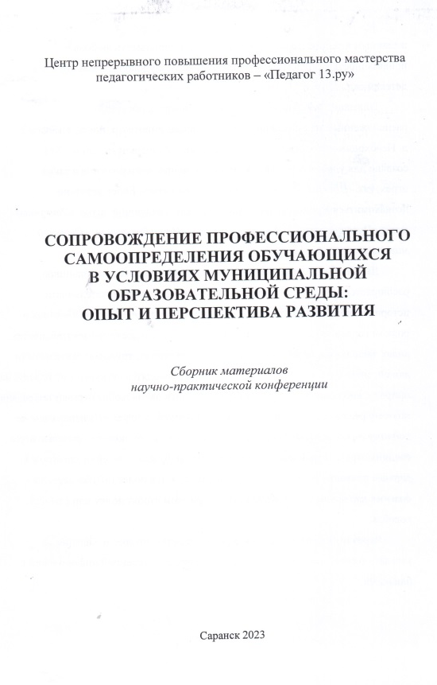
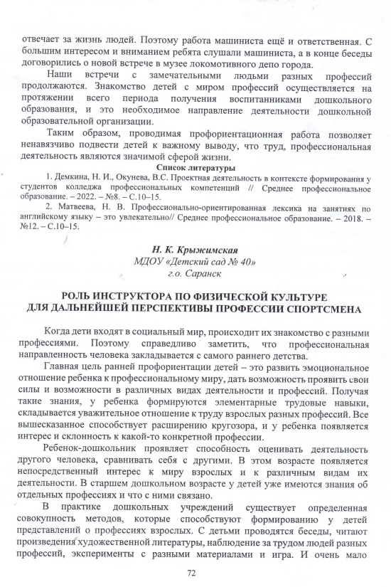

Slide 19
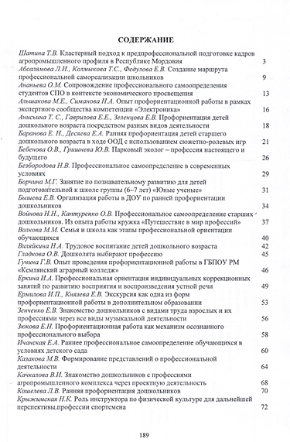

Slide 20
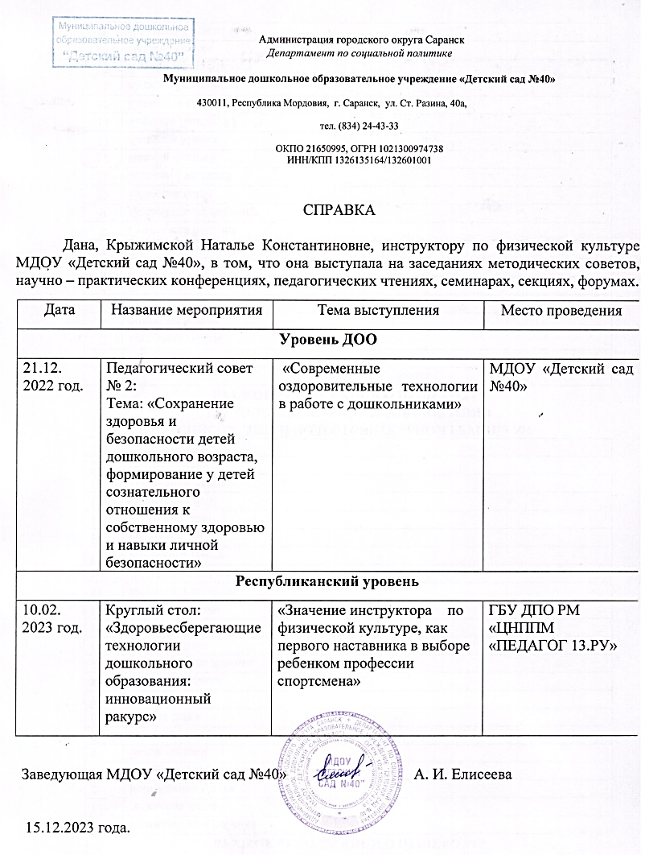
Выступления на заседаниях методических советов, научно-практических конференциях, педагогических чтениях, семинарах, секциях, форумах, радиопередачах

Slide 21
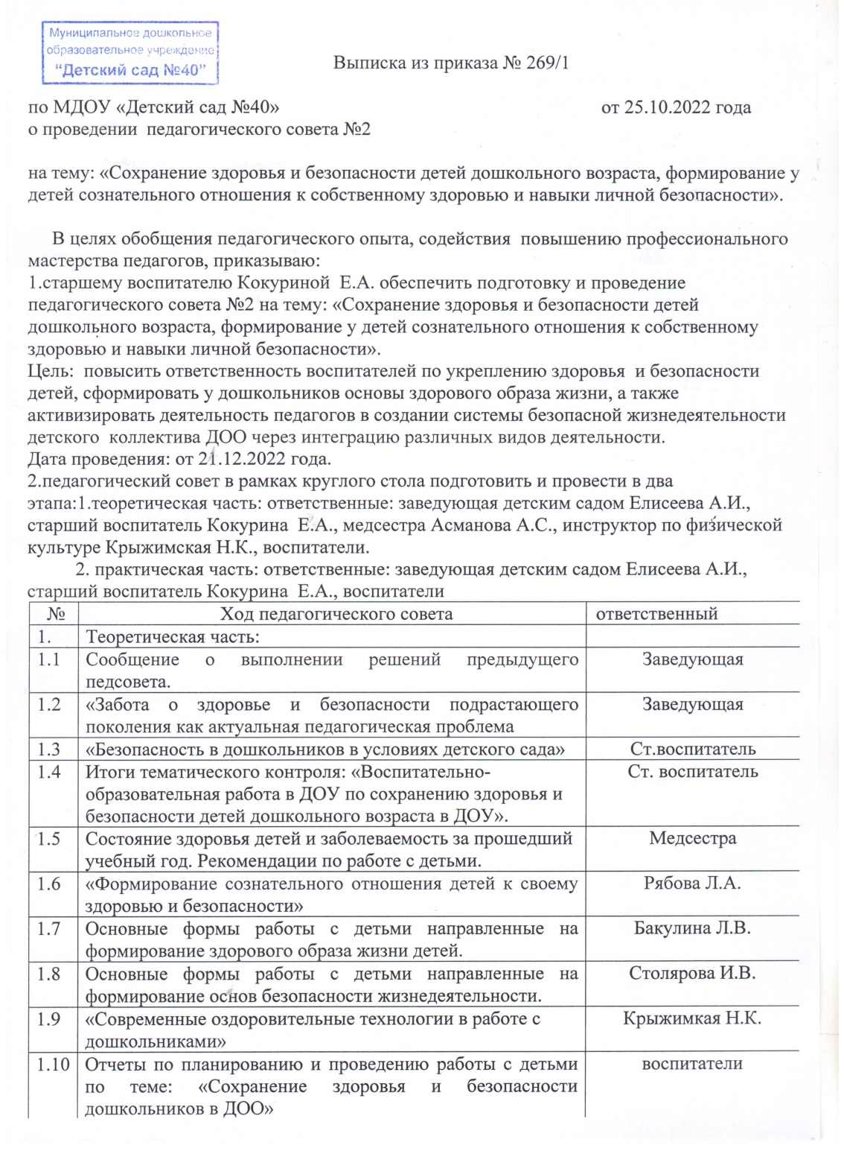
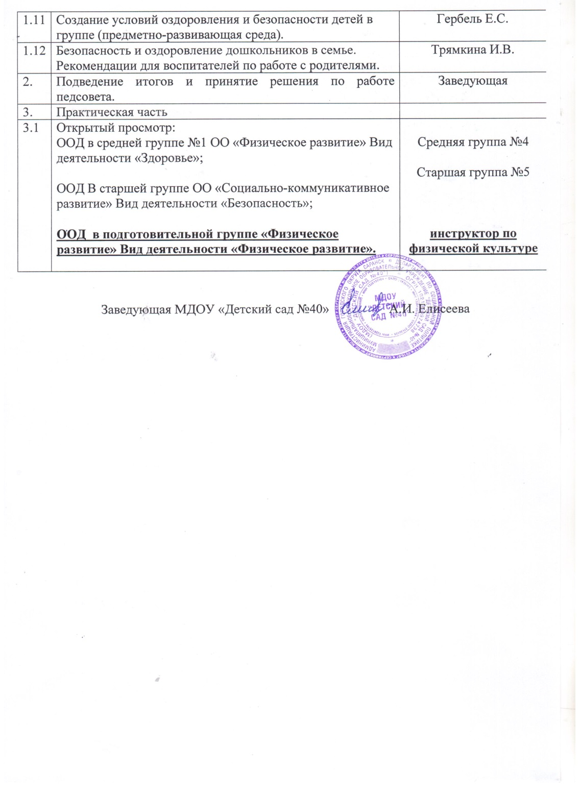

Slide 22
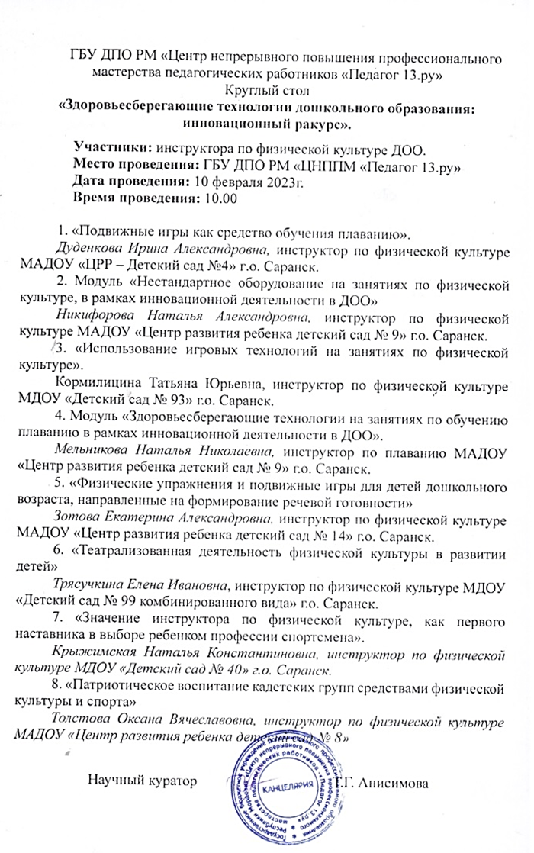

Slide 23
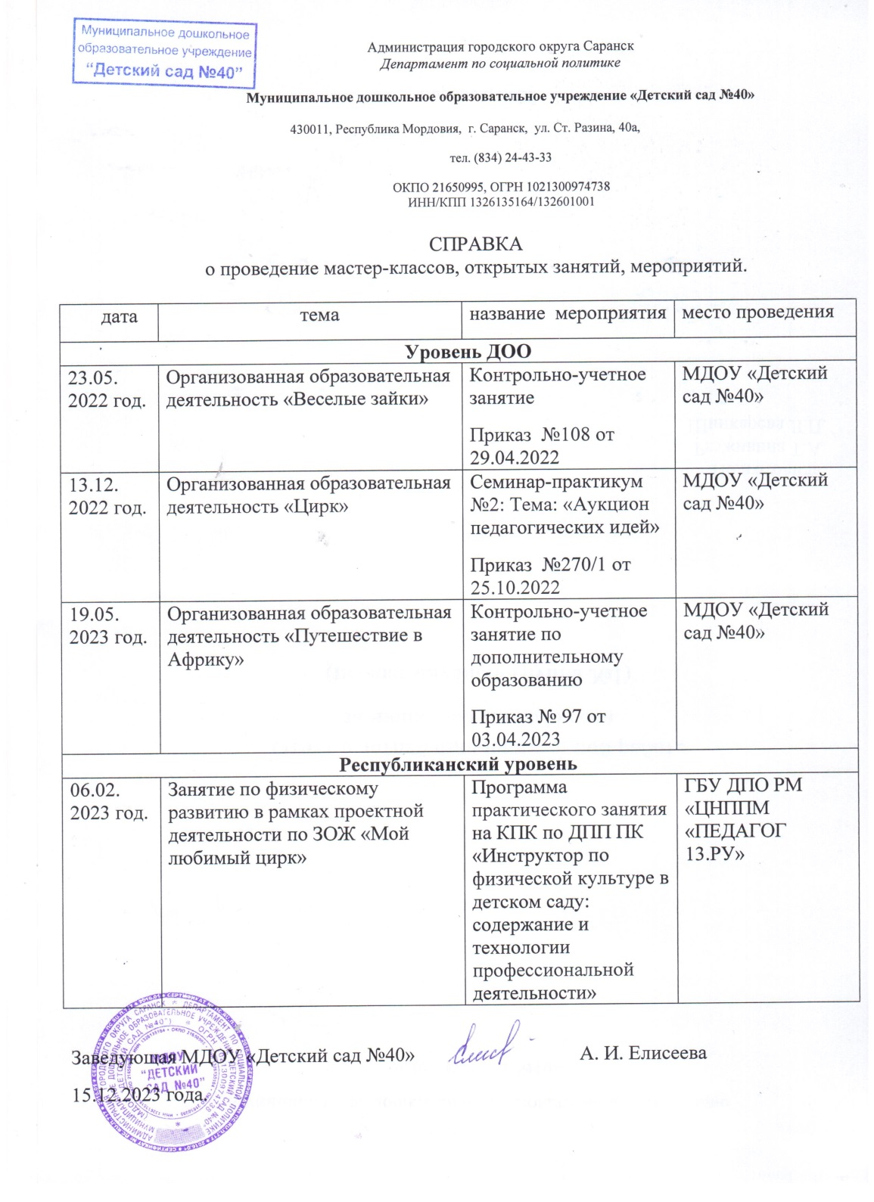
Проведение мастер-классов, открытых занятий, мероприятий.

Slide 24
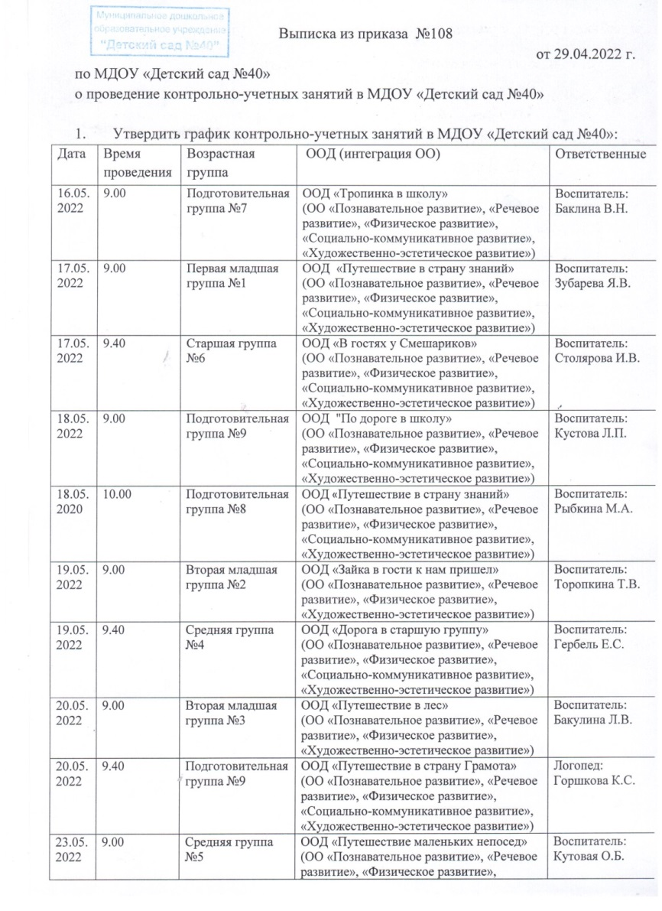
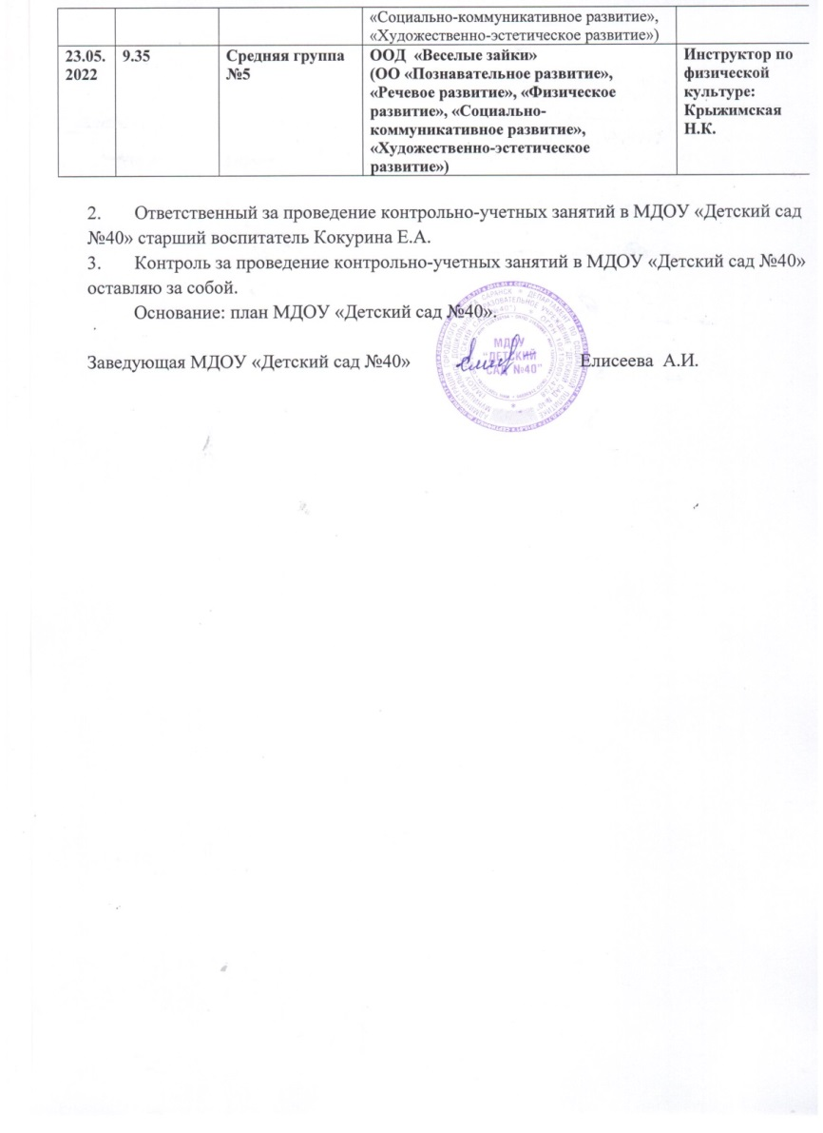

Slide 25
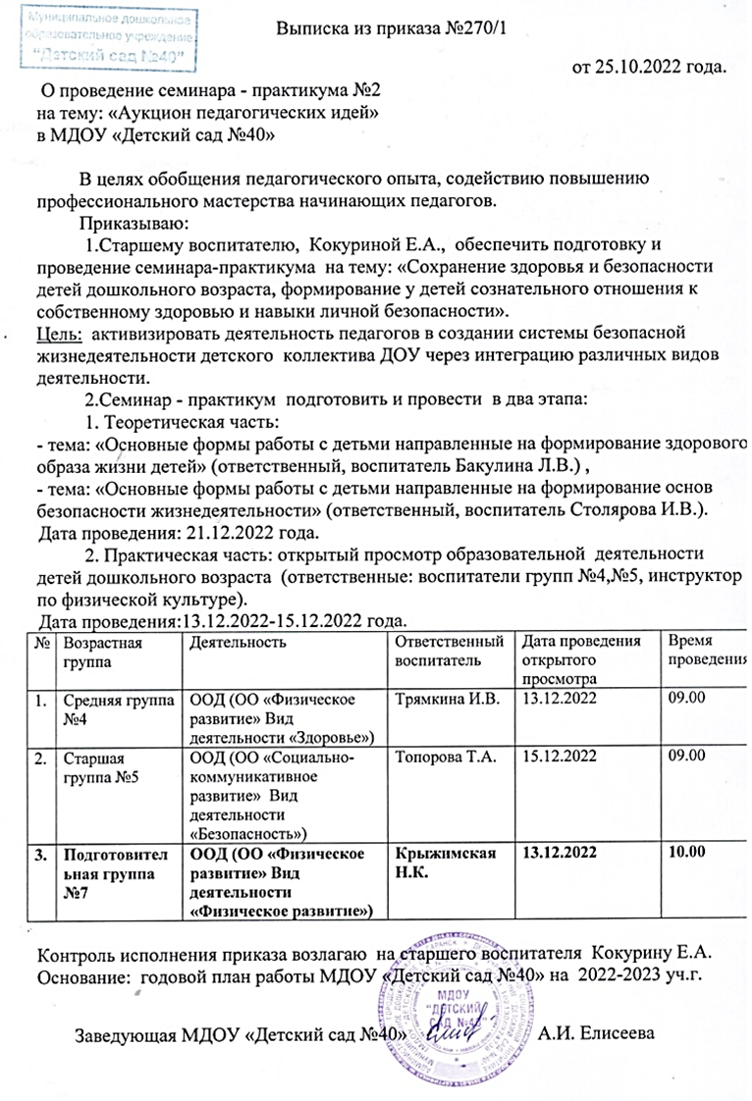

Slide 26
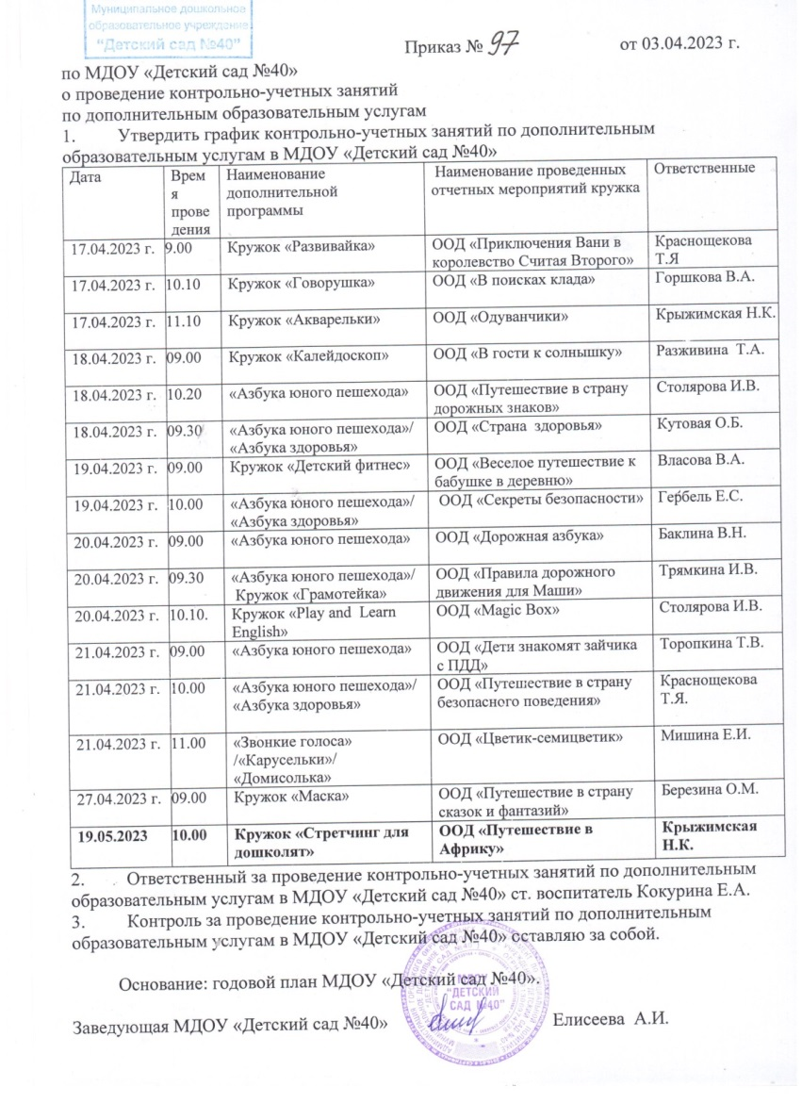

Slide 27
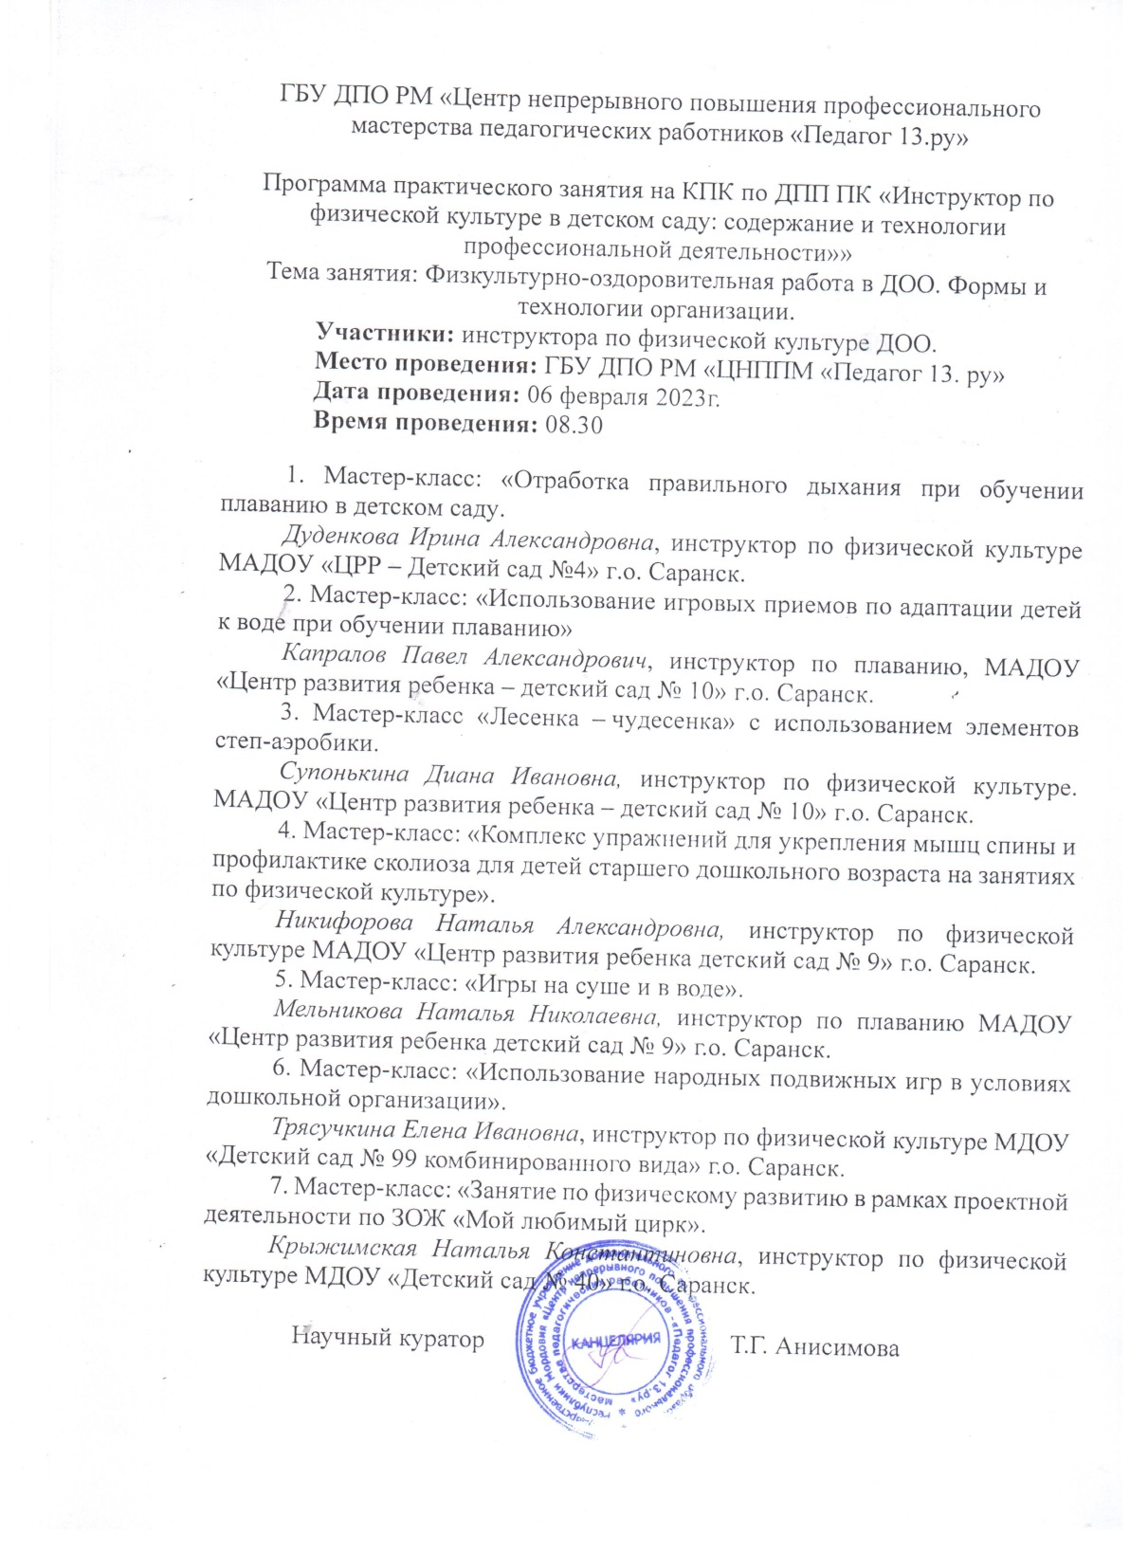

Slide 28
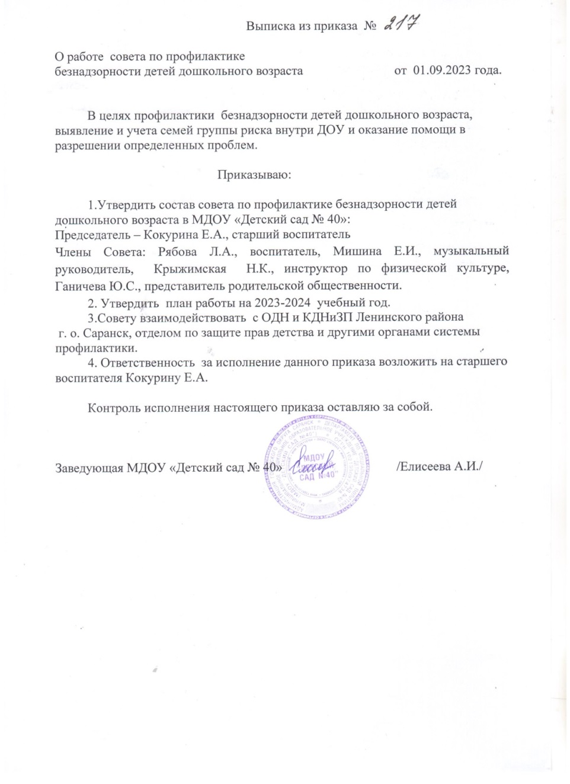
Общественно-педагогическая активность педагога: участие в комиссиях, педагогических сообществах, в жюри конкурсов

Slide 29
Экспертная деятельность

Slide 30
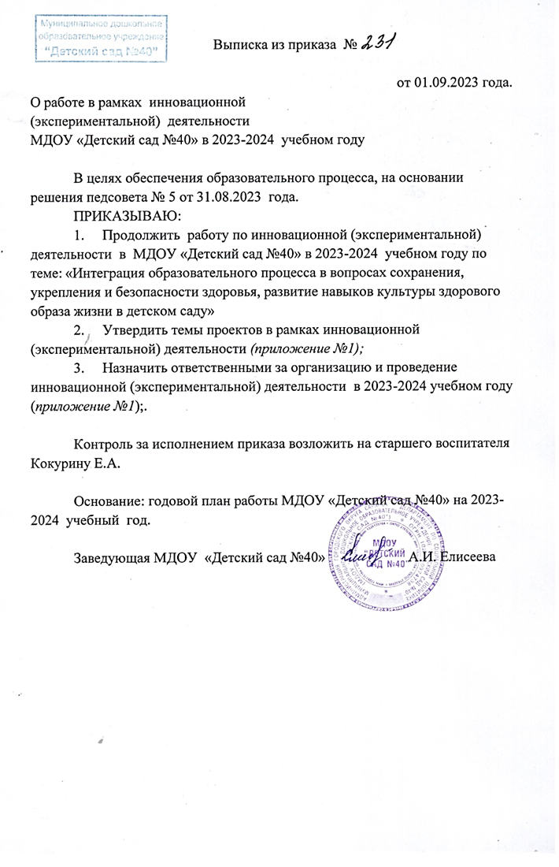
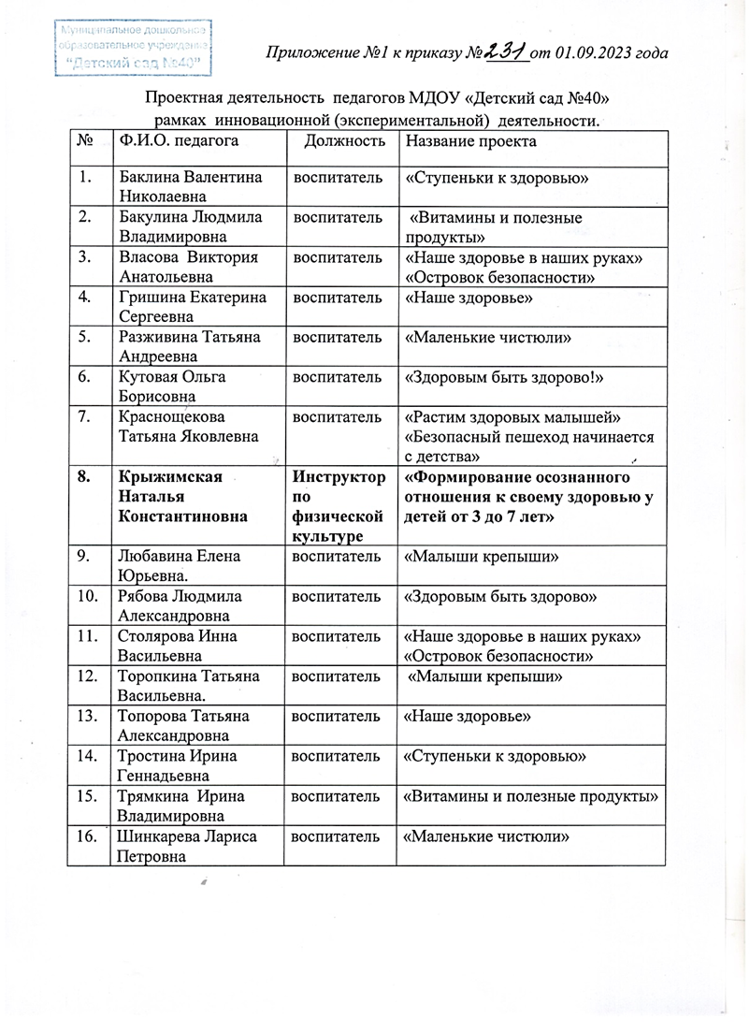
Результаты участия в инновационно (экспериментальной) деятельности

Slide 31
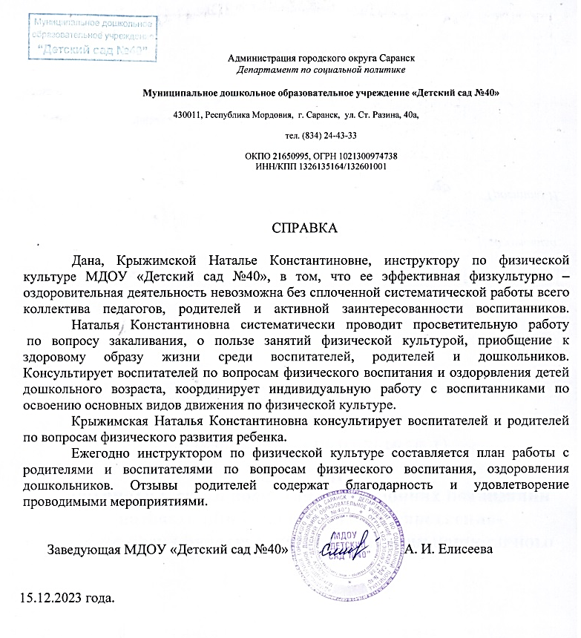
Степень осуществления просветительской функции

Slide 32
Участие педагога в профессиональных конкурсах

Slide 37
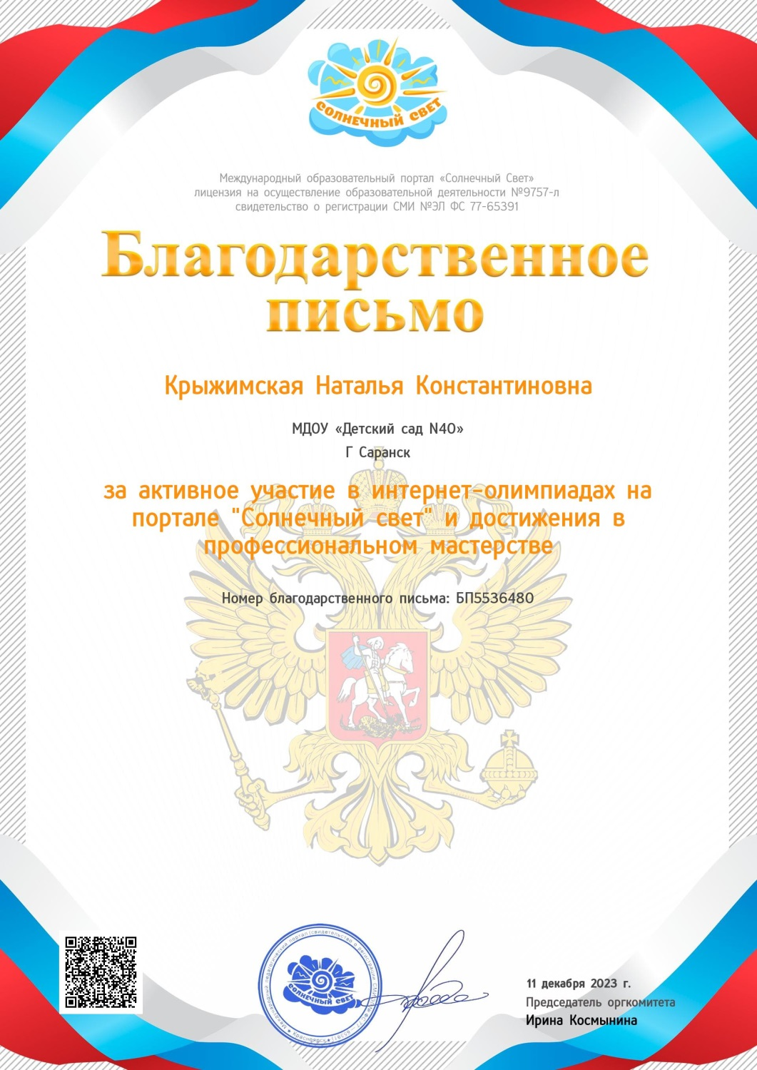
Награды и поощрения

Slide 38
